Slide 1
Написание программ на языке SKILL для Allegro
Kirti Sikri, Lead Application Engineer, kirtis@cadence.com
Techsession
17/Feb/2017

Slide 2
План
ILINIT File
FORMS/GUI
SKILL Language
Allegro Database
Знакомство с языком SKILL
Файл загрузок ILINIT
Написание GUI/Forms на SKILL
Доступ к БД Allegro
Notes:
Эта презентация вкратце знакомит пользователей с основными возможностями написания программ на языке SKILL для редактора печатных плат Allegro PCB Editor.
Вы увидите, как пользоваться файлом авто-загрузки скриптов, как писать скрипты для работы с графическим интерфейсом редактора и диалоговыми формами, а также как получать доступ к базе данных проекта печатной платы.

Slide 3
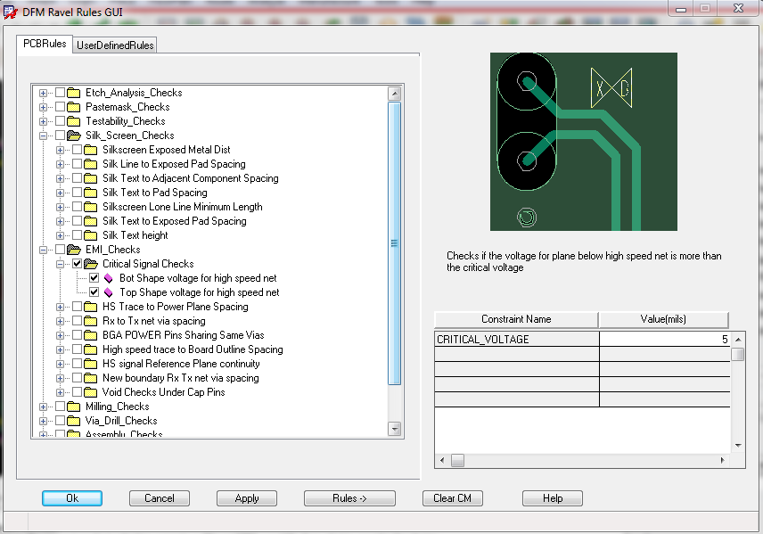
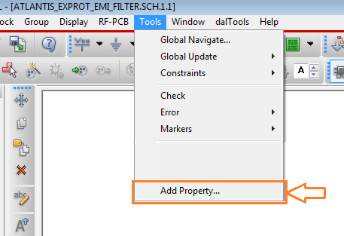
Взаимосвязанные проекты
Команда Roy Sauceda ведет проекты:
RAVEL
Checkplus
TCL
Orcad TCL
Visual Basic
C++(OEM License Wrapper)
PERL
SKILL
SKILL :
RAVEL GUI, LINE Centering, BackDrill related
DRC Walker for RAVEL
Add/Remove Property on Net/Component
Notes:
Поддержку скриптов и развитие проектов осуществляет команда разработчиков под управлением г-на Roy Sauceda.

Slide 4
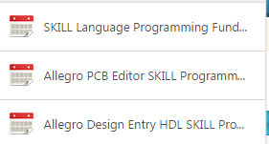
Доступные материалы
LMS курсы
Allegro PCB Editor SKILL Program: Первая часть курса знакомит вас с основами языка программирования SKILL. Вот второй и третьей частях, вы используете язык SKILL для чтения и записи информации в базу данных Allegro PCB Editor, и для взаимодействия с пользователем.
Мануалы
SKILL Language Reference Manual: Описаны все функции SKILL
SKILL Language User Guide : Как использовать функции SKILL
Allegro SKILL Reference (17.2-2016)
Allegro Design Entry HDL SKILL Reference (17.2-2016)
Примеры в папке <CDS_INST>\share\pcb\examples\skill
Видео
Using SKILL in the PCB Editor (Video Channel)(Videos;ES-Training Bytes)
Notes:
Доступны курсы для глубокого изучения SKILL – Три части.
Первая часть курса знакомит вас с основами языка программирования SKILL. Вот второй и третьей частях, вы используете язык SKILL для чтения и записи информации в базу данных Allegro PCB Editor, и для взаимодействия с пользователем.
Имеются справочники – мануалы на английском языке.

Slide 5
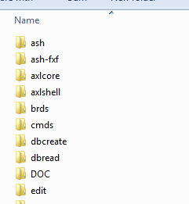
Библиотека готовых программ Allegro SKILL
Примеры в <CDS_INST>\share\pcb\examples\skill
Notes:
Имеется обширная библиотека готовых скриптов, из которой можно брать примеры различных действий
Некоторые примеры есть также в папке EXAMPLES в инсталляции Allegro

Slide 6
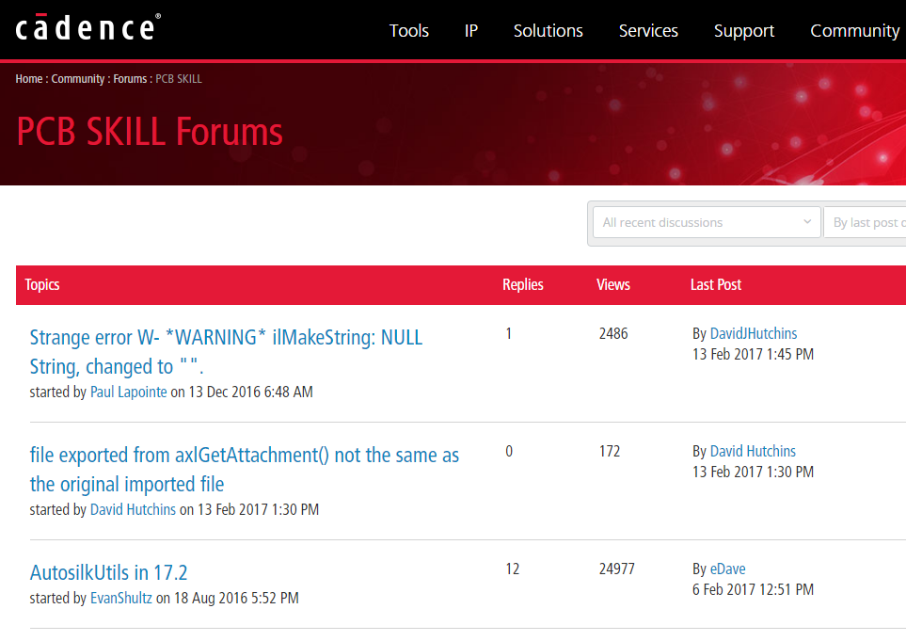
Форум PCB SKILL FORUM
Notes:
На сайте поддержки имеется форум, где идет активный обмен опытом, можно задать вопрос по программированию на SKILL и получить ответы или примеры программ.
История форума многолетняя, там можно искать по ключевым словам.

Slide 7
Статьи на сайте саппорта COS
Notes:
Имеется множество статей и Application Notes на сайте поддержки Cadence. Их можно искать по ключевым словам.

Slide 8
Записи семинаров - SKILL TechSessions
dalTools - Skill Extensions for Productivity in Allegro and DEHDL (Dal Locke) 6/7/2013
SKILL IDE for developing SKILL code (Bjoern Lindberg) 8/22/2014
Allegro Custom Reports (Marcus Johnson) 10/14/2016
Notes:
Также доступны записи семинаров про возможности SKILL.

Slide 9
Что такое SKILL?

Slide 10
Что такое SKILL
SKILL это язык высокого уровня от компании Cadence, основанный на LISP
SKILL позволяет дополнять функциональность ядра Cadence
Варианты SKILL в разных инструментах Cadence
PCB SKILL : Allegro PCB SKILL, Concept SKILL
Custom IC SKILL
SKILL – простой, гибкий, мощный, и элегантный язык
Мощность SKILL – от больших библиотек подпрограмм до удобного манипулирования структурами данных – цепями, компонентами и т.д.
Разработчики могут добавлять новые встроенные функции в инструменты Cadence с помощью программ на SKILL
Notes:
SKILL это язык высокого уровня от компании Cadence

Slide 11
История SKILL : LISP
SKILL основан на популярном языке искусственного интеллекта LISP.
Он имеет четкую скобочную префиксную нотацию.
Созданный в 1958, Lisp – это старейший из языков программирования. Только Fortran старше на 1 год.
Lisp сильно изменился с тех пор. Наиболее известные сейчас диалекты – это Common Lisp и Scheme.
SKILL основан на диалекте “Franz Lisp”, созданном в UC Berkeley.
Программы SKILL имеют расширение имени файла IL
Notes:
SKILL основан на популярном языке искусственного интеллекта LISP.
Он имеет четкую скобочную префиксную нотацию.
Созданный в 1958, Lisp – это старейший из языков программирования. Только Fortran старше на 1 год.
Lisp сильно изменился с тех пор. Наиболее известные сейчас диалекты – это Common Lisp и Scheme.
SKILL основан на диалекте “Franz Lisp”, созданном в UC Berkeley.
Программы SKILL имеют расширение имени файла IL

Slide 12
Как запускать программы SKILL в Allegro
Notes:
Как запускать программы SKILL в Allegro

Slide 13
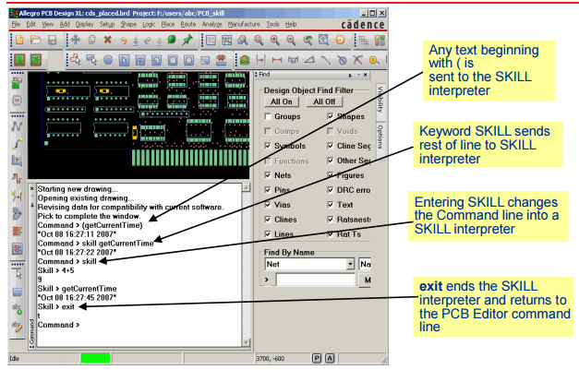
Running AXL-SKILL: из командной строки PCB
COS:How to load and use SKILL files in Allegro PCB Editor
Notes:
Загружать и запускать скрипты SKILL можно из командного окна PCB Editor.
Любой текст, начинающийся с круглой скобки, передается в интерпретатор SKILL
Ключевое слово SKILL передает остаток строки в интерпретатор SKILL
Ввод команды SKILL меняет окно команд на окно интерпретатора SKILL
Ключевое слово EXIT позволяет выйти из интерпретатора SKILL, вернувшись в окно команд

Slide 14
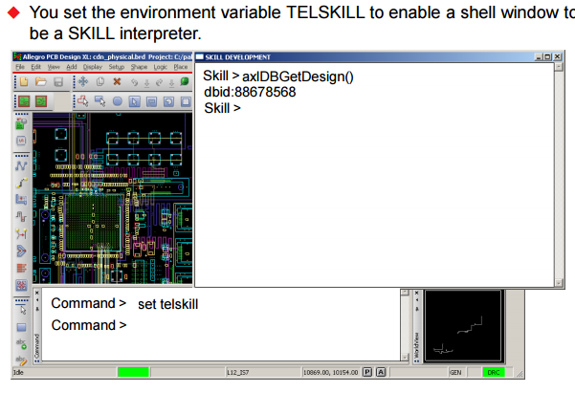
Запуск терминала AXL-SKILL:TEL SKILL
Можно получить большое окно для работы со SKILL-программой, установив переменную среды Allegro PCB Editor, set TELSKILL.
Примечание: Весь консольный вывод Allegro PCB Editor будет перенаправлен в SKILL window.
Notes:
Можно получить большое окно для работы со SKILL-программой, установив переменную среды Allegro PCB Editor, set TELSKILL в командном окне.
При этом: Весь консольный вывод Allegro PCB Editor будет перенаправлен в SKILL window.
Кому-то это может показаться удобным. Мы обычно не пользуемся этим способом.

Slide 15
Редакторы
Notepad++
https://notepad-plus-plus.org/
SKILL IDE - Vier , основанная на Emacs
Techsession SKILL IDE for developing SKILL code (Bjoern Lindberg) 8/22/2014
Notes:
Для удобного редактирования программ на языке SKILL рекомендуем использовать свободно доступный редактор Notpad++. Он хорошо отображает тексты программ на языке Lisp, с цветовой индикацией ключевых слов, подсветкой скобок и т.д. Также можно использовать редактор Vier, описанный в одном из семинаров Cadence.

Slide 16
Запуск программы AXL-SKILL в Batch режиме
Вы можете запускать программы AXL-SKILL в пакетном режиме используя X terminal без запуска Allegro PCB Editor,
используя следующую команду:
allegro -nographic
Notes:
Программы SKILL можно запускать в пакетном режиме, а не только через окно графического редактора. Например, для пакетной обработки проекта без участия пользователя.

Slide 17
Язык SKILL
Notes:
Краткое описания особенностей языка SKILL.

Slide 18
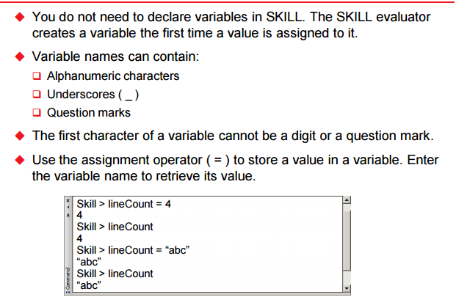
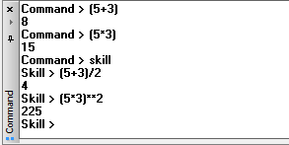
SKILL : Комментарии, Переменные
Notes:
Комментарии оформляются либо внутри слеш-звездочек /*……*/, либо после точки с запятой.
Русские тексты в комментариях не всегда хорошо воспринимаются, лучше писать по-английски.
Переменные объявлять заранее не требуется, они создаются при первом присвоении значения. Имя переменной может содержать латинские символы, подчеркивание, знак вопроса. Первый символ всегда буква.
Чтобы присвоить значение переменной, используется знак равенства “=“. Чтобы посмотреть текущее значение переменной, наберите ее имя в окне SKILL и нажмите Enter. Как мы уже говорили, для перехода в окно SKILL надо набрать skill в командном окне, а для выхода – набрать exit.

Slide 19
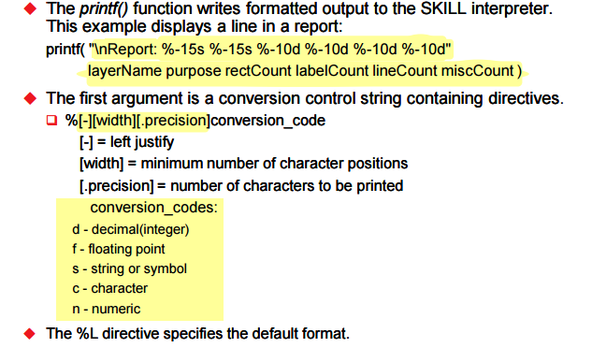
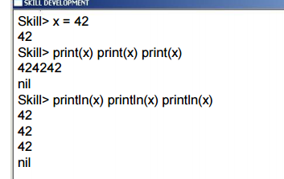
SKILL вывод текста: print, println, printf
Notes:
Текст выводится в командное окно функциями print, с переводом строки – println, и с форматированным выводом, как в языке Си – printf. Функция вызывается указанием ее имени, затем открывающая скобка (без пробела), аргументы, разделенные пробелами, табуляциями или переносом строки, и закрывающая скобка.
Первый аргумент функции printf – формат вывода остальных аргументов, %s выводит текстовую строку, %d – целое число, %f – плавающее число, %с – символ, %L – формат по умолчанию.
Перед символом формата можно поставить минус и число. Минус означает левое выравнивание поля, а число – минимальное число знаков. Для плавающих чисел можно также указать после точки «точность» числа при печати.
Обратный слеш с символом «n» в строке формата, то есть \n, означает перевод на новую строку.

Slide 20
SKILL типы данных
Notes:
Типы данных – целые, плавающие, строковые, а также списки.
Список представляет из себя набор, состоящий из нескольких переменных, имеющих одинаковый или разный тип. Список обозначается как – открывающая скобка, первый элемент, последующие элементы, разделенные пробелами или переносом строки, и закрывающая скобка. Список, содержащий только константы, может быть задан через апостроф и затем открывающую скобку. Это как бы «константный список», его нельзя менять.

Slide 21
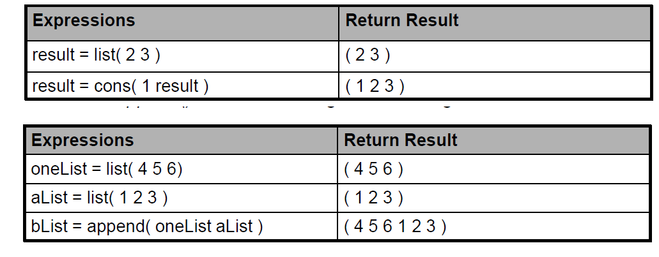
SKILL списки
Notes:
Подробнее о списках. Список в языке SKILL – это упорядоченный набор объектов. Элементами списка могут быть объекты любого типа, включая переменные и другие списки.
Специальный объект nil (нуль) – представляет «пустой» список.
Функции SKILL обычно возвращают списки, которые вы можете распечатать или обработать.
Список удобнее, чем массив, т.к. легко можно удалить из него произвольный объект, или вставить группу новых объектов, и это быстрая операция.
Примеры функций со списками показаны на слайде:
list(2 3) – создать новый список с именем result с числами 2 и 3.
cons( 1 result) – объединить число 1 и список result в единый список, в котором числа 1, 2 и 3.
append – объединяет элементы двух списков в один список последовательно.

Slide 22
SKILL работа со списками
Notes:
Приведем наиболее часто применяемые функции работы со списками.
car – взять первый элемент списка. Мы создали «константный» список numbers, содержащий три числа – 1, 2 и 3. Функция car возвращает число 1.
cdr – взять хвост списка, кроме первого элемента. Мы получаем список, содержащий числа 2 и 3.
nth – возвращает «энный» элемент списка, начиная с нулевого элемента. Например, имея список, содержащий 1 2 3, получаем элемент номер 1, то есть число 2.
member – проверить наличие такого элемента в списке – возвращает или nil, или хвост списка, начиная с первого найденного элемента
length – возвращает количество элементов списка
setof – применяет к списку «фильтр» в виде функции, которую надо указать как один из аргументов, и возвращает отфильтрованный список.

Slide 23
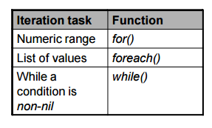
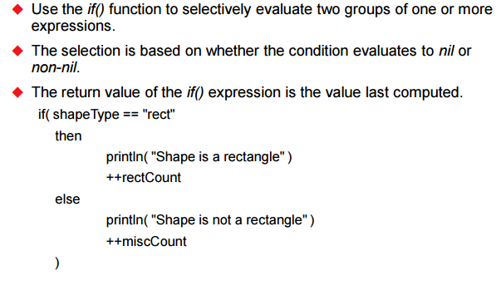
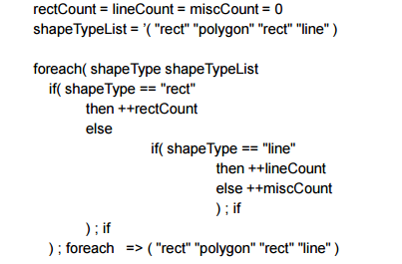
SKILL условия и итерации
Notes:
На слайде показан синтаксис операции if – then – else. Проверяется условие на неравенство значению nil. Внимание к расположению скобок.
Также в языке имеются операторы for (с инкрементом переменной от одного до другого значения), foreach (для обработки каждого элемента списка), и while (пока условие не стало равным nil.
Синтаксис foreach показан на слайде.

Slide 24
SKILL функции: модульность
Notes:
Создать новую функцию (подпрограмму) можно оператором prodecure. После имени функции в скобках перечисляются ее параметры – они работают как локальные переменные.
Открывающая скобка расположена сразу после слова procedure, а закрывающая скобка описания процедуры располагается только в конце всей процедуры (на слайде не видна). В конце процедуры, если последний оператор возвращает какое-то значение, это значение будет возвращено из функции назад. В данном случае – возвращается значение abs. В теле процедуры можно объявить собственные локальные переменные оператором let( (Список переменных)
Но закрывающая скобка оператора let должна находиться в самом конце тела процедуры, перед закрывающей скобкой процедуры. Эту скобку видно на слайде внизу. Есть вариант описания процедуры в ином виде, более похожем на Си, когда открывающая скобка тела процедуры располагается после ее имени и параметров – вот так: procedure delta_x( ) ( тело процедуры )
Также обратите внимание на объявление глобальной переменной pt_list и присвоение ей значения. Эту переменную можно использовать внутри функций, обращаясь к ней.

Slide 25
SKILL вызов функции
Notes:
Функцию можно вызывать тремя способами: - передавать переменные внутри скобок (при этом, внимание!, не допустим пробел между именем функции и первой скобкой!
- передавать и имя функции, и переменные внутри круглых скобок
- указывать и имя функции, и переменные без скобок (в некоторых случаях)

Slide 26
SKILL сообщения об ошибках
SKILL чувствителен к лишним пробелам
Notes:
Лишние пробелы могут вызвать проблемы при интерпретации, и в сообщениях об ошибках трудно бывает понять истинную причину проблемы. Между именем функции и скобкой пробела быть не должно.

Slide 27
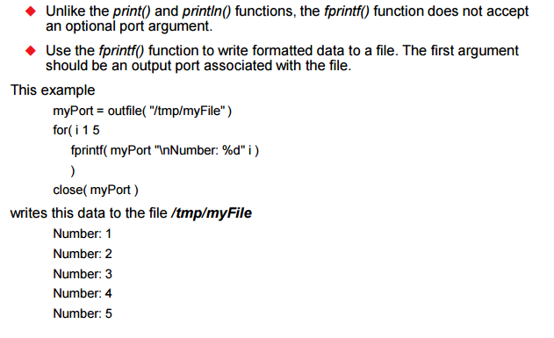
SKILL чтение/запись файлов
Notes:
За чтение и запись в файл отвечают функции infile() и outfile()

Slide 28
Запуск программы SKILL : load
sig1 = "clk"
sig2 = "clr*"
sig3 = "reset"
signames = list(sig1 sig2 sig3)
printf("%-10s,%-10s,%-10s" nth(0 signames) nth(1 signames) nth(2 signames) )
Notes:
Пример программы, которую можно загрузить командой load из текстового файла, например, “myprog.il”, и ее операторы выполнятся сразу.
Либо вы можете по очереди по одному оператору ввести с консоли SKILL-окна, и ввести Enter после каждого.
Внимание к двойным кавычкам – текстовые редакторы могут вставлять неверный код двойной кавычки, который не воспримется интерпретатором!
Внимание в концу строки при вводе в консоль – не должно быть возврата каретки при копировании строки, т.е. вы должны именно в конце строки нажать Enter, а не на следующей строке. Если длины командного окна консоли SKILL не хватает для размещения всей вашей команды, это тоже может привести к проблеме при ее отработке.

Slide 29
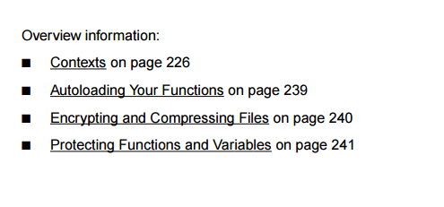
Распространение программ SKILL : Encrypt , Context
Шифрование ваших программ SKILL
Полезно в случае передачи ваших программ SKILL другим
Разместите файл программы SKILL в рабочей папке и запустите:
skill encrypt(“mySkillFile.il” “mySkillFile.eil”)
COS article How can I encrypt a SKILL file for Allegro products?
Создание файла контекста (.cxt)
Создание файлов контекста требует лицензии skill development
Простота распространения: Много файлов SKILL, содержащих сложную программу, могут быть использованы для создания одного файла «контекста».
Скорость: Файл контекста – это двоичное представление программы SKILL, скомпилированный код, он работает быстрее, чем интерпретатор SKILL.
Защита: Двоичные файлы не могут быть прочитаны или модифицированы.
Информация - Allegro SKILL Manual
COS article Can SKILL context files be built on a Windows platform?
Notes:
Вы можете зашифровать вашу программу, и ее можно будет выполнять, но нельзя прочитать исходный текст.
Также можно создавать файлы контекстов – скомпилированные программы, которые работают быстрее, чем интерпретатор.

Slide 30
Инициализация SKILL : ILINIT

Slide 31
AXL-SKILL : файл ilinit
AXL-SKILL инициализируется автоматически, когда вы запускаете Allegro PCB Editor, запуском файла программы с именем allegro.ilinit
Когда стартует Allegro PCB Editor, он читает файл env, затем файл AXL ilinit, затем любой скрипт, который вы могли указать ключом -s при запуске под UNIX
Из следующих путей:
<cdsroot>/share/pcb/etc/skill
<cdssite>/pcb/skill
$HOME/pcbenv
Если у вас есть файлы ilinit в каждой из этих папок, каждый файл ilinit будет последовательно считан.
Notes:
При запуске PCB Editor он запускает скрипт с именем allegro.ilinit из путей по-умолчанию, указанных на слайде. С помощью этого скрипта вы можете загрузить все необходимые вам скрипты из текущей папки, или из нужных вам папок. В дистрибутиве есть заготовка файла allegro.ilinit, который считывает и загружает из текущей папки все скрипты с расширением IL.

Slide 32
Allegro.ilinit для определения путей, загрузки программ
Функция setSkillPath устанавливает путь к текущим папкам SKILL
Функция getSkillPath получает текущий список путей SKILL
Функция axlCmdRegister регистрирует команду Allegro PCB Editor, которую вы затем можете запускать через командную строку Allegro PCB Editor, или вызывать через меню и горячие клавиши
Notes:
Можно не только загрузить скрипты, но и зарегистрировать команды для Allegro Command Window, с помощью которых вы сможете вызывать эти скрипты.
Функция axlCmdRegister регистрирует команду Allegro PCB Editor

Slide 33
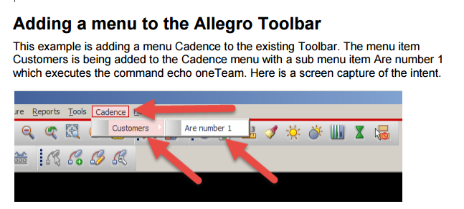
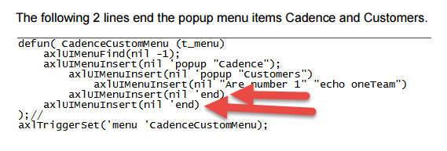
Добавление пользовательских меню в Allegro.ilinit
Adding and Appending Allegro Menu Items using SKILL(RAK)
Notes:
Вы можете также добавить собственное меню к стандартному.

Slide 34
Формы ALLEGRO SKILL (диалоговые окна)
Notes:
Рассмотрим работу с диалоговыми окнами, или формами.

Slide 35
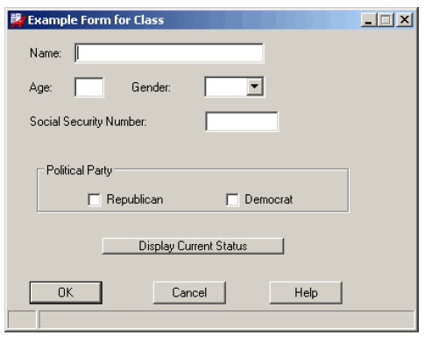
Как создать форму SKILL
Notes:
Вы можете создать форму, как окно с набором нужных полей в нужных координатах.
Потом определить функции Callback – реакции на события в форме.
Потом отобразить форму на экране. При изменении данных пользователем будут вызваны функции Callback для реакции на эти изменения.
Вы также можете программным путем менять данные в форме.

Slide 36
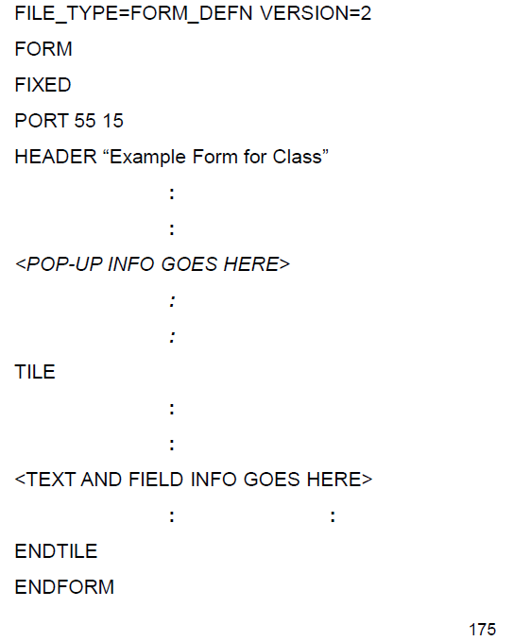
Создание файла SKILL FORM
Notes:
Вот так выглядит описание формы на условном языке описаний

Slide 37
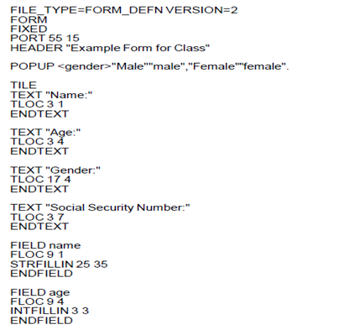
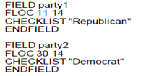
FORM файл:
Он может быть создан текстовым редактором, и должен иметь расширение .form
Notes:
Файл описания формы может быть создан текстовым редактором, и должен иметь расширение .form
Каждое поле формы имеет имя, координаты, тип и, если это поле данных, то параметры этих данных или список выбора.

Slide 38
Отображение формы
Notes:
Для создания и отображения формы используются функции axlFormCreate и axlFormDisplay

Slide 39
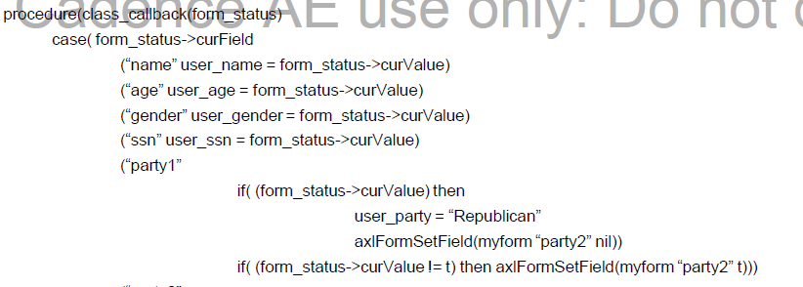
SKILL формы: реакция на события, Callback
Notes:
Функция реакции на событие формы вызывается каждый раз, когда изменяется какое-то поле формы. Она должна принимать один аргумент, это ссылка на определение формы.
Обычно функция содержит оператор выбора case для отработки изменений текущего поля – см. пример на слайде.

Slide 40
SKILL формы: работа с данными
Доступ к полям формы идет через структуру данных
Notes:
Доступ к полям формы идет через структуру данных, с помощью оператора стрелка -> вы обращаетесь к полям fields (список имен полей данных), curField – текущее поле данных, и curValue – текущее значение поля данных.

Slide 41
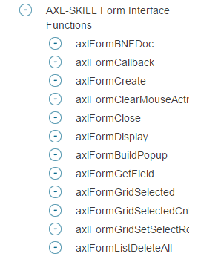
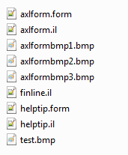
SKILL формы: взаимодействие с окном формы
Взаимодействие с полями идет через функции:
axlFormSetField, axlFormGetField,
axlFormSetFieldEditable, axlFormSetFieldVisible.
Некоторые виды полей, Tab, Grid имеют доп.ф-ции APIs
Смотрите Allegro PCB Editor SKILL Manual
Смотрите примеры программ в Cadence Installation
Смотрите примеры программ:
basic controls -- axlform.il/axlform.form
grid control - fgrid.il/fgrid.form
multi-select grid control – fgrid-msel.il/fgrid.form
Notes:
Взаимодействие с полями идет через функции:
axlFormSetField, axlFormGetField,
axlFormSetFieldEditable, axlFormSetFieldVisible.
Некоторые виды полей, Tab, Grid имеют дополнительные функции управления.
Смотрите примеры программ в инсталляции.

Slide 42
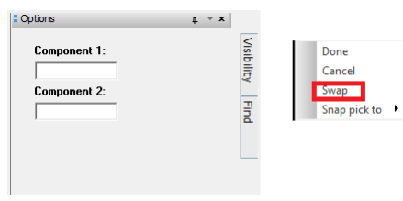
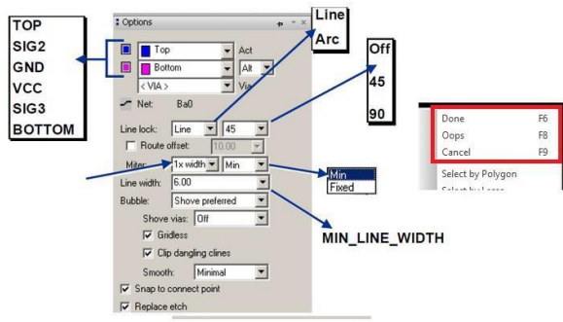
Форма во вкладке Options Allergo PCB Editor
User GUI in Options Window Using SKILL in Allegro PCB Editor
Notes:
Можно работать и с формами во вкладке Options, в том числе – создавать собственную форму Options.

Slide 43
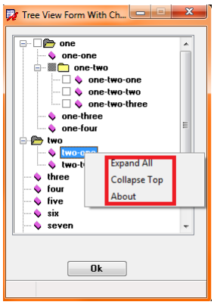
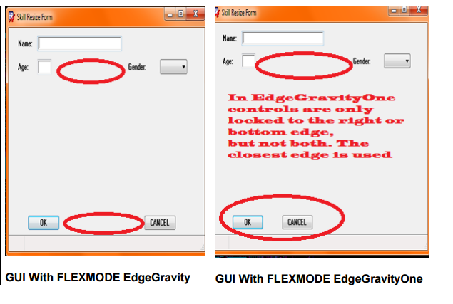
Статьи на саппорте COS
Using TreeView in GUI with Allegro SKILL
How to resize the GUI in Allegro SKILL
Notes:
Рекомендуем ознакомиться со статьями на сайте саппорта по интересующим вас темам. Например – как сделать графический объект «иерархическое дерево», или как изменять размеры графических объектов на форме.

Slide 44
База данных Allegro SKILL
Notes:
Рассмотрим работу с объектами базы данных Allegro

Slide 45
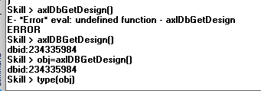
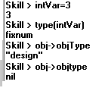
База данных AXL-SKILL
Редактор топологии Allegro PCB Editor хранит данные проекта как различные типы объектов, в собственной базе данных, и в совокупности эти объекты составляют полное представление топологии печатной платы.
Вы можете создавать объекты, выполнять операции над ними, или извлекать из базы данных требуемую информацию, используя программы AXL-SKILL.
Функции AXL-SKILL соответствуют синтаксису SKILL. Кроме того, следующие характеристики относятся к большинству функций AXL-SKILL :
Имена всех функций Allegro PCB Editor AXL начинаются с axl.
Функции AXL разделены на семейства, которые имеют схожий способ вызова, и схожую часть имени, например, семейство axlDBCreate, в составе которого есть axlDBCreateShape и axlDBCreateSymbol
Имена чувствительны к регистру. axlDBGetDesign() но не axlDbGetDesign().
Notes:
Все объекты проекта хранятся как объекты в базе данных.
Объекты можно создавать, менять и удалять.
Для работы с базой служат функции AXL-SKILL.
Функции AXL разделены на семейства, которые имеют схожий способ вызова, и схожую часть имени, например, семейство axlDBCreate, в составе которого есть axlDBCreateShape и axlDBCreateSymbol
Имена чувствительны к регистру. axlDBGetDesign() но не axlDbGetDesign().

Slide 46
Объекты базы данных AXL
База данных AXL-SKILL хранит и физическую, и логическую информацию о проекте ПП.
Физическая информация – это геометрия, например, проводящий рисунок.
Логическая информация – это такие объекты, как цепи или логические компоненты.
Также имеются такие типы объектов, как параметры проекта, отображения, текста и др.
Notes:
База данных AXL-SKILL хранит и физическую, и логическую информацию о проекте ПП.
Физическая информация – это геометрия, например, проводящий рисунок.
Логическая информация – это такие объекты, как цепи или логические компоненты.
Также имеются такие типы объектов, как параметры проекта, отображения, текста и др.
Описание структуры и иерархии объектов дано в мануалах по языку SKILL в дистрибутиве.

Slide 47
Идентификаторы объектов dbid (database identifiers)
Каждый объект базы Allegro PCB Editor имеет уникальный dbid (database identifier), ассоциированный с ним.
Когда вы вызываете функцию для выполнения операции надо объектом базы данных, вы идентифицируете объект для этой функции путем передачи ей этого dbid как аргумента.
Только функции AXL могут создавать идентификаторы объектов dbid. Вы не можете менять dbid напрямую, за исключением parameter record ids.
Notes:
Каждый объект базы Allegro PCB Editor имеет уникальный dbid (database identifier), ассоциированный с ним.
Когда вы вызываете функцию для выполнения операции надо объектом базы данных, вы идентифицируете объект для этой функции путем передачи ей этого dbid как аргумента.
Только функции AXL могут создавать идентификаторы объектов dbid. Вы не можете менять dbid напрямую.

Slide 48
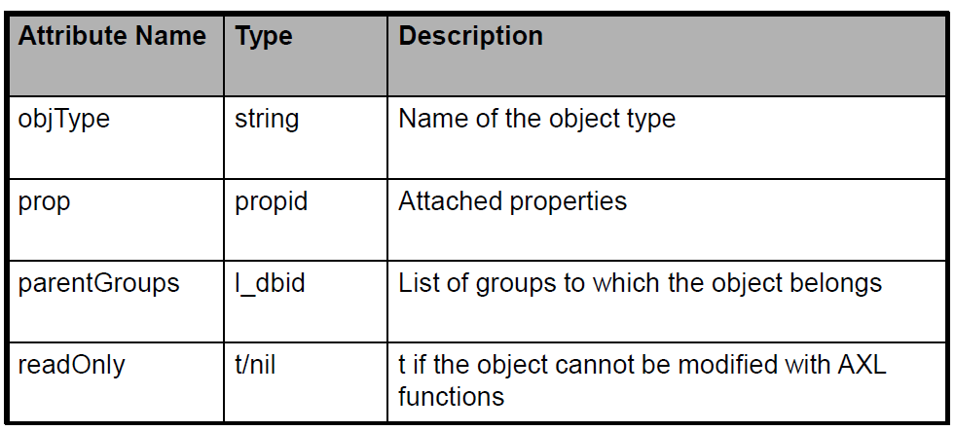
Типы объектов
Each Allegro PCB Editor object has an associated type and a set of attributes that describe the object.
For example, all symbol objects are of type symbol
List of Database objects
Notes:
Каждый объект имеет ассоциированный с ним «тип объекта» и набор атрибутов, описывающих этот объект.

Slide 49
Пример объекта: объект Design
Notes:
Пример – дизайн печатной платы является объектом. В нем содержатся такие атрибуты, как список шин, список определений компонентов, список компонентов, список диф.пар, список DRC, и так далее. Получив идентификатор объекта «Design», вы можете получить доступ к его атрибутам, точнее, к их идентификаторам.

Slide 50
Пример: объект DRC
Notes:
Объект типа DRC имеет такие атрибуты, как реальное значение и ожидаемое значение параметра (например, зазор), координаты DRC-маркера, и другие

Slide 51
Объекты БД: доступ к полям
You use the -> operator to extract the value of an attribute from an object
viaO->xy return a list which is X-Y location of the via Ex list(100 150)
viaO->name returns the name of the padstack
Use ->? operator to find the legal attributes on the element
Use ->?? to see the data of all attributes
Notes:
Для извлечения значения атрибута вы используете оператор «стрелка» ->
Можно использовать стрелку и знак вопроса для получения списка всех атрибутов данного объекта. Вы увидите их на экране, списком в скобках. Использовав стрелку и два знака вопроса подряд, вы сможете увидеть все значения атрибутов (в обратном порядке).

Slide 52
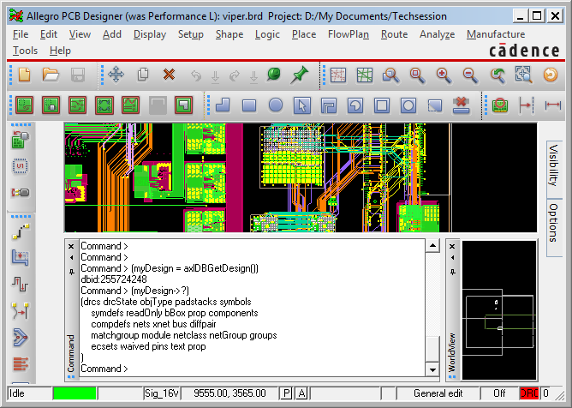
Что можно делать с dbid?
Access Operator (->)
myDesign=axlDBGetDesign()
myDesign = dbid:25572428 myDesign->?
myDesign->??
(drcs drcState objType padstacks symbols
symdefs readOnly bBox prop components
compdefs nets xnet bus diffpair
matchgroup module netclass netGroup groups
ecsets waived pins text prop
)
skill> alldrcs=myDesign->drcs
(dbid:314259976 dbid:314280808 dbid:315385664 dbid:315751520 dbid:315959248 dbid:316076264 dbid:317275536 dbid:317293544 …)
skill>type(alldrcs)
Notes:
Вы можете получить идентификатор проекта функцией axlDBGetDesign() и затем операторами ->? или ->?? получить доступ к его атрибутам.
Тип каждого атрибута можно получить, используя функцию type.
Если атрибут содержит список идентификаторов, то с каждым из объектов списка можно работать, получая содержимое с помощью оператора ->

Slide 53
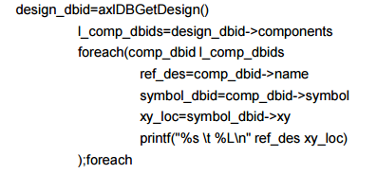
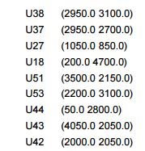
Пример программы SKILL
Printing the Location of all Components
Notes:
Пример программы на SKILL – печать местоположения всех компонентов платы.
Мы взяли идентификатор проекта функцией axlDBGetDesign(), получили атрибут - список компонентов, для каждого элемента списка мы взяли атрибут – имя, атрибут – символ (отображаемый на плате), и для этого символа – атрибут – координаты XY.
Имя мы печатаем как текст %s, а координаты – как список чисел с форматом %L, после чего переводим строку.
Сохраните эту программу в виде текстового файла и загрузите в окно Skill командой load, и она сразу выполнится.

Slide 54
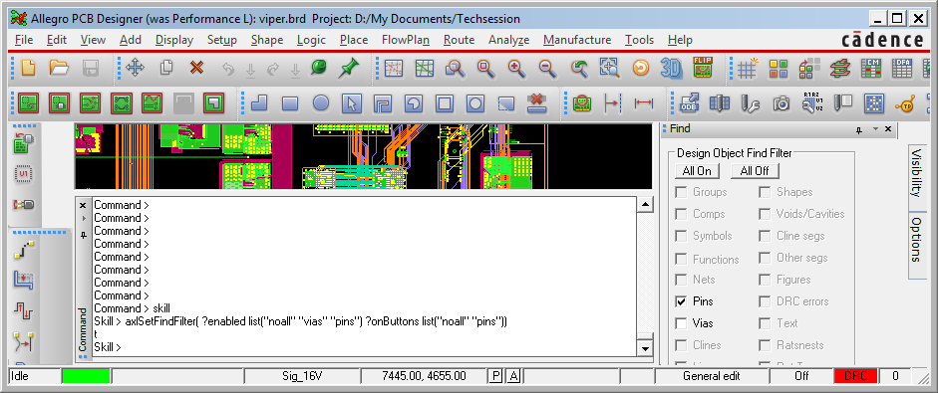
Функция выбора Find Filter
This function sets up both the object types to be displayed in the Find Filter and which types among those are to be set to on in the Find Filter form.
axlSetFindFilter( ?enabled list(“noall” "pins") ?onButtons list(“noall” "pins"))
Notes:
Функция управления фильтром настраивает, какие типы объектов доступны во вкладке Find, и какие из них надо выставить как отмеченные. С ее помощью вы можете выбирать требуемые объекты дизайна для выполнения операций.

Slide 55
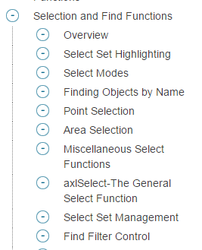
Find Filter Function: Пример
Use Select
For example Create a list of pins from the design
axlClearSelSet()
axlSetFindFilter( ?enabled list("noall" "pins") ?onButtons list("noall" "pins"))
axlAddSelectAll()
pinList = axlGetSelSet()
For further reading checkout the Allegro SKILL Manual
Notes:
Например – вы хотите получить список всех выводов в проекте, именно как «список» в программе SKILL, для дальнейшей обработки каждого вывода средствами программы. На слайде показана последовательность действий – мы сбрасываем выбор объектов, затем устанавливаем фильтр для выбора только объектов типа pin, и выделяем все эти объекты. Затем мы получаем список выбранных объектов (как список их id).

Slide 56
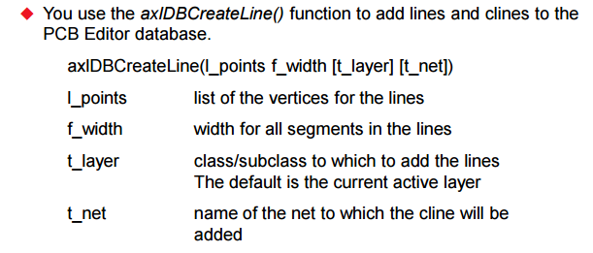
Примеры программ SKILL
Creating Elements in the Database : You can add any database element Programmatically such as Lines, Circles, Paths, Shapes, DRC Markers, Vias
Notes:
Вы можете добавлять к базе данных объекты. Например, axlDBCreateLine для добавления линий и проводников.
Функция возвращает nil, если объект нельзя создать.
Если объект создан, то возвращается список из двух элементов:
Первый объект – список всех DBID всех созданных линий, а второй – nil при отсутствии ошибок DRC, и t при возникновении DRC.

Slide 57
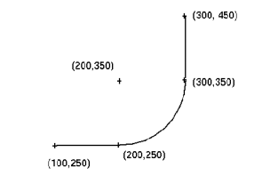
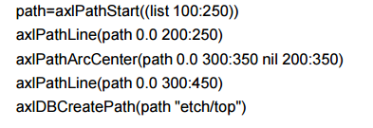
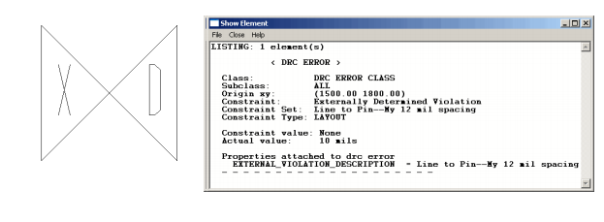
Добавление набора линий, добавление DRC
Adding Path
Notes:
Вы можете добавлять не одиночные сегменты линий, а наборы, состоящие из нескольких линий и дуг.
Вы можете добавлять собственные маркеры DRC.

Slide 58
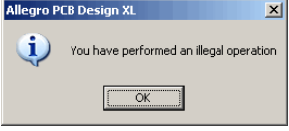
Get Input from User
Notes:
Можно запрашивать текстовую информацию от пользователя функцией axlEnterString, или выдавать окно сообщений функцией axlUIConfirm, в котором пользователь должен нажать кнопку OK.

Slide 59
Example of SKILL Program : axlUIViewCreate
Notes:
Функция axlViewCreate позволяет открыть текстовое окно и вывести в него текстовый файл ASCII.

Slide 60
Устаревшие DbId
When a dbid is separated from its object, the dbid is considered out-of-scope.
Out of scope dbids have no attributes, so they have no object type. If you try to evaluate a dbid that is out of scope, SKILL displays the message:
dbid: removed
Using an out of scope dbid in a function causes unexpected results
A dbid can become separated from its object for any of the following reasons:
You delete an object.
You return to Allegro PCB Editor from AXL.
You add a connect line that touches an existing connect line. This causes the existing line to break in to two objects, each with a separate dbid, so the original dbid of the line no longer denotes the same object.
You run an Allegro PCB Editor command while in SKILL, using the AXL shell function
You open a new layout.
Notes:
Случается, что id отделяется от объекта, устаревает. Например, если объект удалили или он распался на 2 объекта. У таких id нет атрибутов и нет типа. Использование таких id в функциях может привести к непредсказуемым последствиям.
Ситуации, в которых id устаревает:
Объект удален
Произошел возврат из подпрограммы в редактор Allegro
Добавленная линия коснулась существующей линии, и та распалась на две части
Вы запустили Allegro PCB Editor из окна SKILL через функцию Shell
Вы открыли новый дизайн

Slide 61
SKILL Case Study
Notes:
Пример

Slide 62
;; Register a new Allegro Command
axlCmdRegister("suppads" 'getNetPads)
;; Define a new function name getNetPads()
defun( getNetPads ()
let( (netName supValue pinList logWindow of)
;; Create an output file handle to write out results
of = outfile("./suppressed_padstacks.csv")
;; Clear the current selection set
axlClearSelSet()
;; Enable Find Filter objects and select object types
axlSetFindFilter( ?enabled list("noall" "pins") ?onButtons list("noall" "pins"))
;; Create a new selection set list of objects defined from the Find Filter
axlAddSelectAll()
;; Save the selection set list to a variable
ffPinList = axlGetSelSet()
Notes:
Рассмотрим функцию.
В первой строке мы регистрируем команду редактора suppads. Затем определяем новую функцию с именем getNetPads.
Создаем локальные переменные. Открываем файл для записи.
Очищаем текущий фильтр выбора, и задаем выбор объектов типа pins. Выделяем их все.
Получаем набор выбранных объектов в переменную ffPinList

Slide 63
setq(label01 "PADSTACK") ;; set the variable lable01 equal to “PADSTACK”
setq(label02 "SUPPRESSED") ;; set the variable label02 equal to “SUPPRESSED”
setq(label03 "NETNAME") ;; set the variable label03 equal to “NETNAME”
setq(label04 "LOCATION") ;; set the variable label04 equal to “LOCATION”
;; Print the variable values to the “of” output file handle
fprintf(of "%s,%s,%s,%s\n" label03 label02 label01 label04)
;; Loop through all pins in the pinlist and save the netname, and
;; set the padSuppression value to YES or NO
foreach( p ffPinList
if(p->net->name == "" || p->net->name == nil then
setq(netName "NULL")
else
setq(netName p->net->name)
);end-if
if(p->definition->padSuppresion == t then
setq(supValue "YES")
else
setq(supValue "NO")
);end-if
Notes:
Задаем требуемые значения четырех локальных переменных. Печатаем их в выходной файл, как заголовки столбцов.
Делаем цикл по списку объектов, считываем имя цепи для каждого пина, затем узнаем, задан ли признак padSuppresion для него.

Slide 64
;; Print the values from the foreach loop into the output file
;; delimited by commas
fprintf(of "%L," netName)
fprintf(of "%L," supValue)
fprintf(of "%L," p->name)
fprintf(of "%L" p->xy)
fprintf(of "\n")
)
close(of) ;;Close the output file
;; Generate an Allegro popup window to review the results of the output file.
logWindow = axlUIViewFileCreate("suppressed_padstacks.csv" "Padstack Suppression Report" nil)
);end-let
);end-defun
Notes:
И затем печатаем в выходной файл имя цепи, значение padSuppresion , имя пина и координаты пина.
Затем закрываем выходной файл и выводим его в отдельном окне на экран.
Функцию можно загрузить командой skill load с указанием имени файла программы, а вызвать ее выполнение – командой suppads, которую мы зарегистрировали.

Slide 65
Q&A

